Slide 1
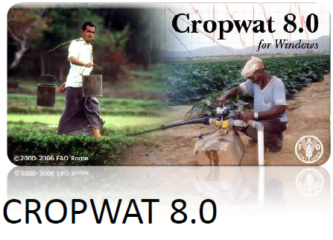
El cropwat y los Requerimientos hídricos de los cultivos

Slide 2
El cropwat y los Requerimientos hídricos de los cultivos
Propósitos
Al término de la sesión, el estudiante será capaz de:
Identificar las herramientas del programa CropWat 8.0
Calcular la evapotranspiración de los cultivos con el programa CropWat 8.0

Slide 3
El Cropwat
Generalidades
CROPWAT v8.0 es una herramienta de apoyo desarrollada por el Departamento de Desarrollo de Tierras y Aguas de la FAO.
El programa permite realizar el cálculo de los requerimientos hídricos de los cultivos y la programación de riegos.
Puede utilizar bases de datos climáticos existentes o recibir registros nuevos de clima de alguna estación climatológica.

Slide 4
El Cropwat
Generalidades
La estimación de los requerimientos hídricos de los cultivos requiere de información climática, edáfica y del cultivo.
Mediante este programa es posible desarrollar calendarios de riego bajo diferentes condiciones de manejo y diferentes patrones de cultivo.
El programa puede ser utilizado para evaluar las prácticas de riego de los agricultores, para evaluar la respuesta de los cultivos bajo condiciones de riego y de temporal.

Slide 5
El Cropwat
Generalidades
Los procedimientos de cálculo utilizados en el programa están basados en las publicaciones de la FAO:
Publicación No 56: “Crop evapotranspiration-Guidelines for computing crop water requirements”.
Publicación No 33: “Yield response to water”.

Slide 6
El Cropwat
Generalidades
Entre las características de la versión 8.0 se incluyen:
  Uso de datos mensuales, decenales y diarios de clima para realizar la estimación de la evapotranspiración de referencia (ETo).
  Compatibilidad con la base de datos mundial CLIMWAT desarrollado por la FAO.
  En ausencia de datos medidos, permite la estimación de datos climáticos.
  Permite estimar los requerimientos hídricos de los cultivos a nivel decenal y diario.
  Permite realizar un balance hídrico a nivel diario, etc.

Slide 7
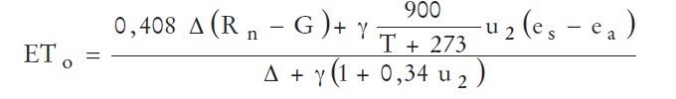
El Cropwat
Hace uso del método de FAO Penman-Monteith para el cálculo de la evapotranspiración de del cultivo de Referencia (ETo), dado que es el recomendado como método estándar en la actualidad.

Slide 8
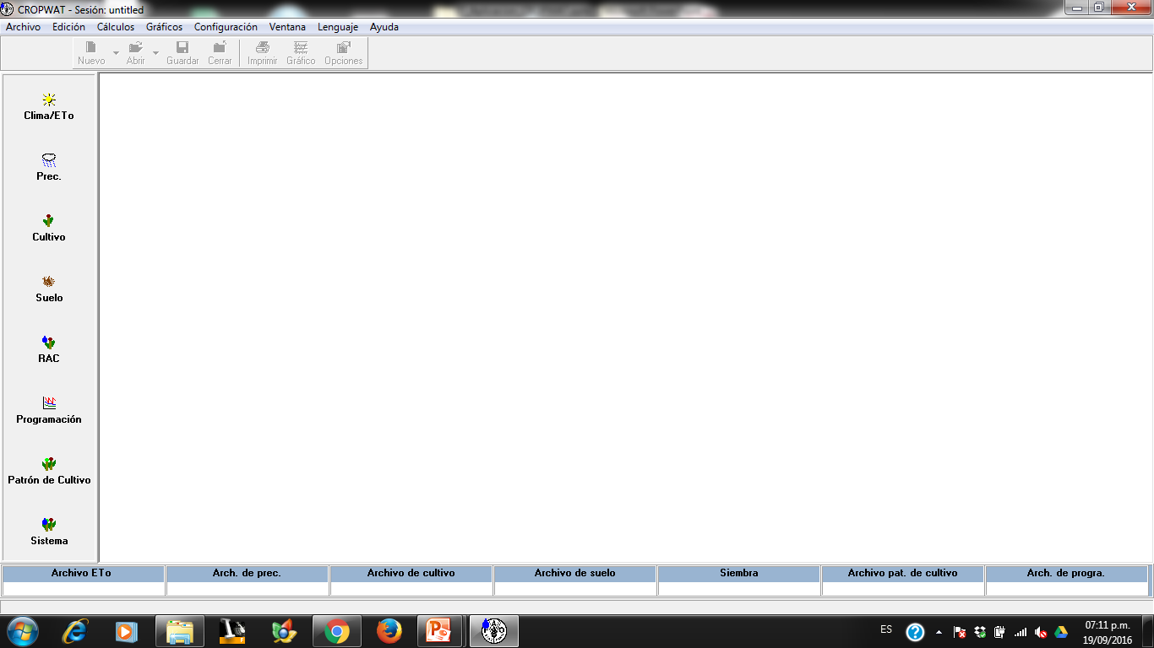
El Cropwat
Datos Requeridos
Para realizar el cálculo de los requerimientos hídricos de los cultivos, el usuario puede proveer la información necesaria a través del teclado o en archivos de texto formateados en otras aplicaciones.
Valores de ETo, o datos climáticos con las cuales el programa calculará la ETo :
  Temperatura (máxima y mínima, o media)
  Humedad relativa
  Velocidad del viento, y
  Horas de brillo solar

Slide 9
El Cropwat
Datos Requeridos
Los datos de entrada necesarios son: Clima, lluvia, cultivo y suelo.
Clima
Datos de precipitación para el cálculo de lluvia efectiva.
Información del cultivo a establecer Kc, duración de etapas, prof. radicular, etc.
Datos del suelo: Capacidad de almacenamiento total, infiltración básica, profundidad máxima
RESULTADOS

Slide 10
El Cropwat
Configuración inicial
Antes de iniciar a introducir información, es necesario configurar las opciones de cálculo que se utilizarán, haciendo click en la pestaña Configuración.

Slide 11
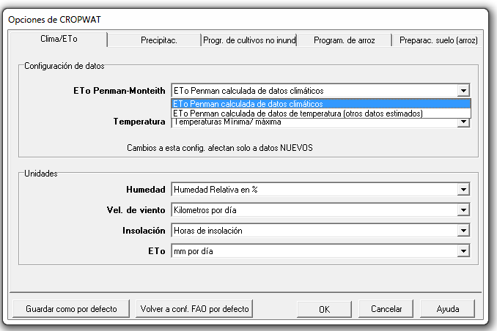
El Cropwat
Configuración inicial
(o en presión de vapor, kPa)
(o en m/s)
(o % de longitud dia, fraccion de dia))
(o en mm por periodo)

Slide 12
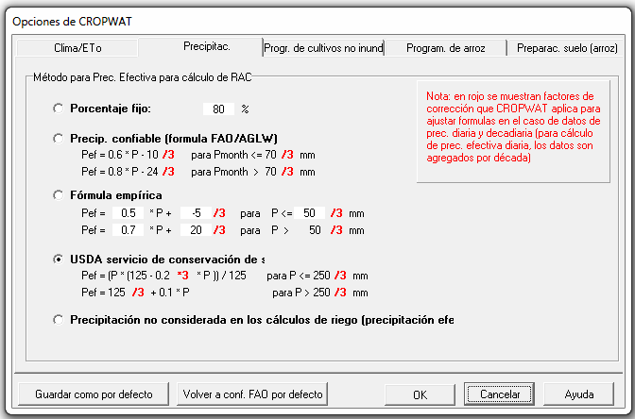
El Cropwat
Configuración inicial
Selección del método de estimación de la precipitación efectiva

Slide 13
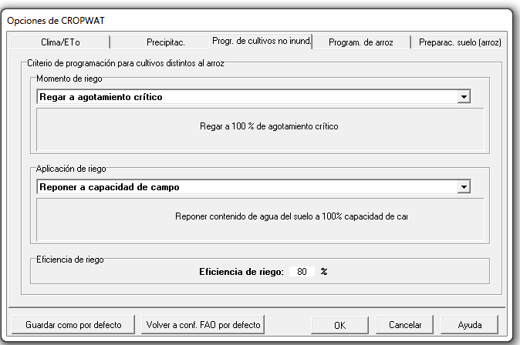
El Cropwat
Configuración inicial
Definición de los criterios para definir el momento de riego y la cantidad de agua a reponer.

Slide 14
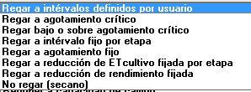
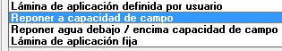
El Cropwat
Configuración inicial

Slide 15
El Cropwat
Datos Requeridos
Pantalla para introducir la información climática
Click

Slide 16

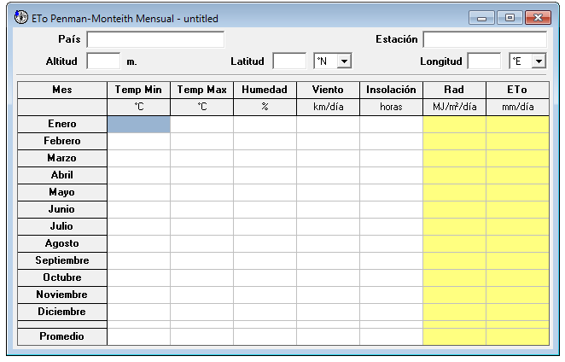
El Cropwat
Datos Requeridos
Pantalla para introducir la información climática
Introducir todos los datos de clima solicitados (columnas en blanco)(T, HR, Viento, insolación) o solo Tmax y Tmin (Los demás datos serán estimados con latitud, longitud y T)

Slide 17
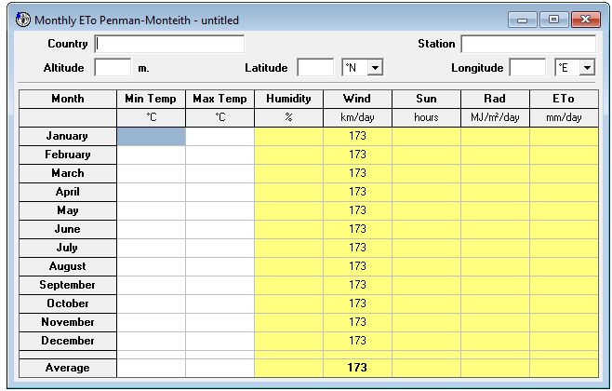
El Cropwat
Datos Requeridos
Pantalla para introducir la información climática
Introducir todos los datos de clima solicitados (columnas en blanco)(T, HR, Viento, insolación) o solo Tmax y Tmin (Los demás datos serán estimados con latitud, longitud y T)

Slide 18
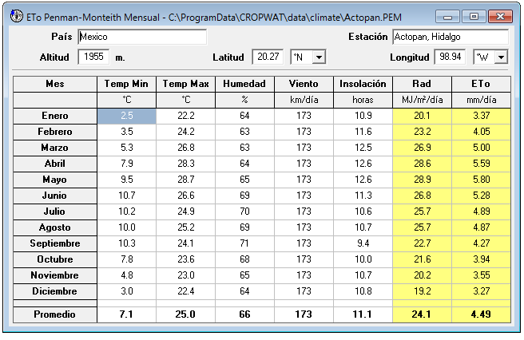
El Cropwat
Datos Requeridos
Pantalla para introducir la información climática

Slide 19

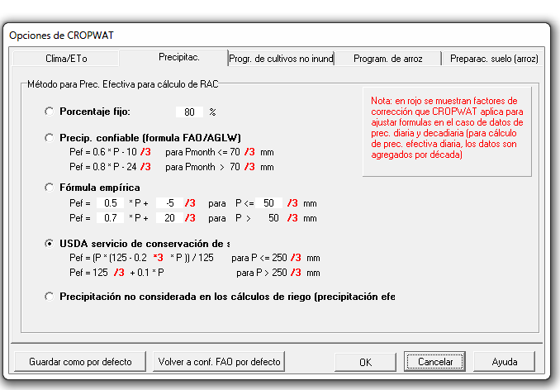
El Cropwat
Datos de precipitación
Es la porción de la precipitación que puede ser aprovechada por el cultivo, ya que parte del agua precipitada se puede perder como escurrimiento o percolación profunda.

Slide 20
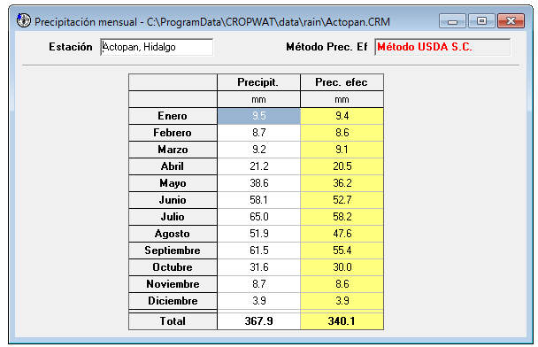
El Cropwat
Datos Requeridos
Estimación de la precipitación efectiva

Slide 21

El Cropwat
Datos del Cultivo
Tambien se deben introducir los datos sobre el cultivo (Kc inicial, media y final; duración de las etapas) y su fecha de siembra.
Esta información se puede introducir directamente por el usuario o leer de una base de datos incorporada en el programa, generada de las recomendaciones propuestas en la publicación No. 56 de la FAO, y puede ser utilizada como guía.

Slide 22
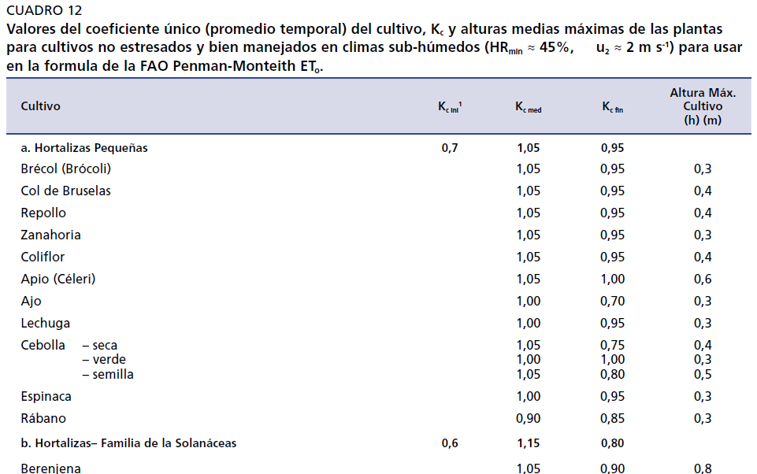
El Cropwat
Datos Requeridos

Slide 23
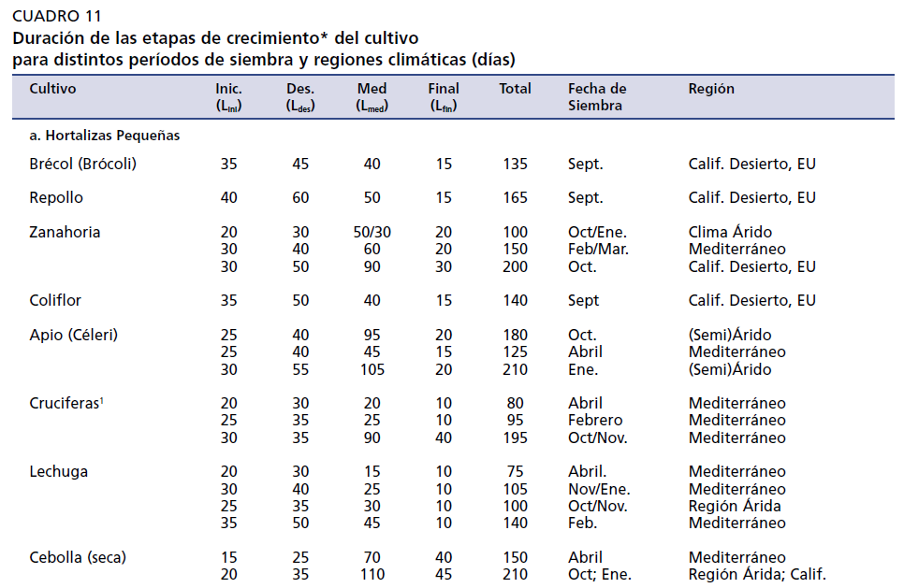
El Cropwat
Datos del cultivo

Slide 24
El Cropwat
Datos del cultivo
También es necesario proporcionar información sobre el desarrollo de la raíz del cultivo:
la profundidad inicial y
la profundidad máxima efectiva de la raíz.
Se asume que la profundidad máxima de la raíz se alcanza cuando el cultivo termina la etapa de desarrollo y alcanza la máxima cobertura de follaje.

Slide 25
El Cropwat
Datos del cultivo
El programa solicita también el nivel de humedad del suelo fácilmente aprovechable, a partir del cual el cultivo comienza a tener dificultades para extraer el agua y se presenta una situación de estrés hídrico.
Este valor se expresa como una fracción de la cantidad disponible total del suelo, normalmente varía entre 0.4 y 0.6, dependiendo del tipo de cultivo.

Slide 26
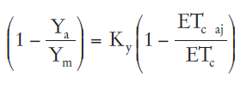
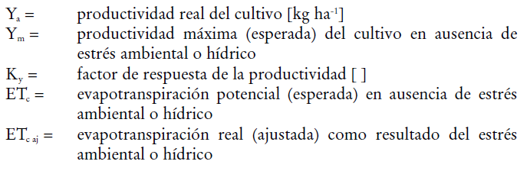
El Cropwat
Datos del cultivo
El programa puede evaluar el impacto del estrés hídrico ocurrido durante la estación de crecimiento del cultivo utilizando un factor de respuesta al rendimiento (Ky).
Es decir si un cultivo no puede evapotranspirar a la tasa máxima potencial a la que evapotranspiraría en condiciones óptimas de riego, entonces disminuirá su rendimiento proporcionalmente al volumen de agua que no pudo evapotranspirar.

Slide 27
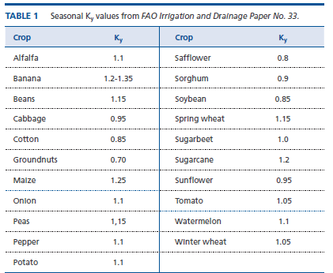
El Cropwat
El factor Ky describe la reducción relativa de la productividad en función de la reducción de la ETc ocasionada por la falta de agua.
El impacto del estrés hídrico es diferente dependiendo de la fase fenológica en que ocurra.
Ky >1: El cultivo es muy sensible al déficit de agua y reduce su rendimiento en una proporción mayor al déficit hídrico.
Ky <1: El cultivo es mas tolerante al déficit de agua y se recupera parcialmente del estrés hidrico, presentando una menor reducción del rendimiento a la proporción del déficit de uso de agua.
Ky =1: La reducción del rendimiento es directamente proporcional a la reducción de uso de agua del cultivo.

Slide 28
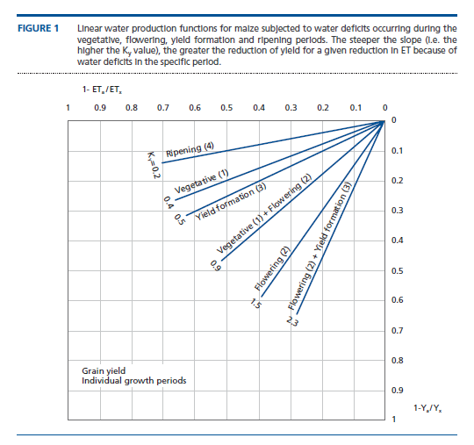
(Maduración)

Slide 29
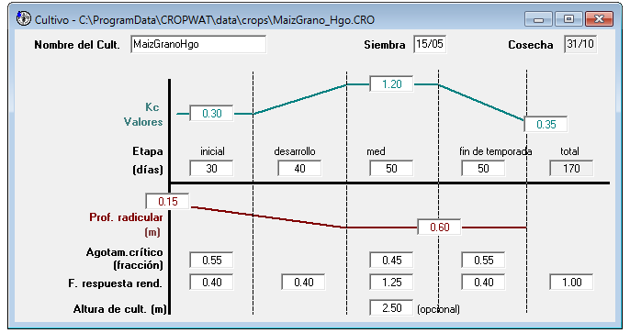
El Cropwat
Datos Requeridos
Información sobre el cultivo

Slide 30

El Cropwat
Datos del suelo
El programa también requiere de datos de suelos necesarios para realizar el balance hídrico del suelo:
Capacidad de almacenamiento total del suelo (calculada como la diferencia entre la capacidad de campo del suelo y el punto de marchitez permanente),
Tasa máxima de infiltración del suelo,
Profundidad radicular máxima
Humedad inicial disponible.

Slide 31
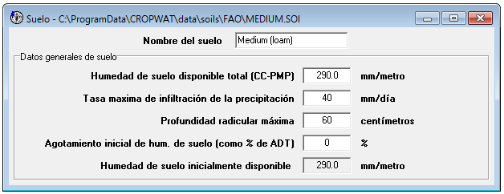
El Cropwat
Datos del suelo
El programa cuenta con una base de datos de diferentes tipos de suelos, pero se pueden introducir las características de un suelo en particular.

Slide 32

El Cropwat
Resultados
Una vez introducidos los parámetros del clima necesarios para calcular la ETo: datos de precipitación, los parámetros de desarrollo del cultivo, y los parámetros del tipo de suelo, el programa está preparado para realizar el cálculo de los requerimientos de riego.
El programa mostrará un balance entre la evapotranspiración del cultivo, y la precipitación efectiva.

Slide 33
El Cropwat
Resultados
El programa realiza el cálculo del balance hídrico a nivel diario, sin embargo mostrara una pantalla con los cálculos a nivel decenal. En dicha pantalla se muestra al final los requerimientos de riego totales.
Los resultados pueden ser copiados y pegados en cualquier editor de textos.

Slide 34
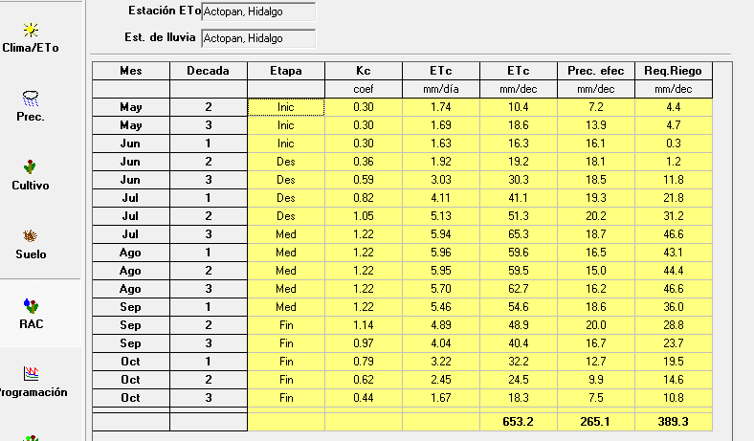
El Cropwat
Resultados
Estimación de los requerimientos hídricos y de riego del cultivo

Slide 35

El Cropwat
Resultados
El programa cuenta con una aplicación para la programación de riegos, que determina el número de riegos requeridos y su lámina correspondiente.
La determinación del momento de riego depende del criterio seleccionado en la opción de configuración, el más común es cuando el nivel de humedad del suelo llega al agotamiento crítico, es decir se aplicaría el riego antes de que el cultivo entre en una situación de estrés hídrico.
El programa presenta la opción de no aplicar riego, lo cual facilita evaluar la respuesta del cultivo bajo condiciones de temporal y permite determinar las fechas de siembra óptimas para la agricultura de temporal.

Slide 36
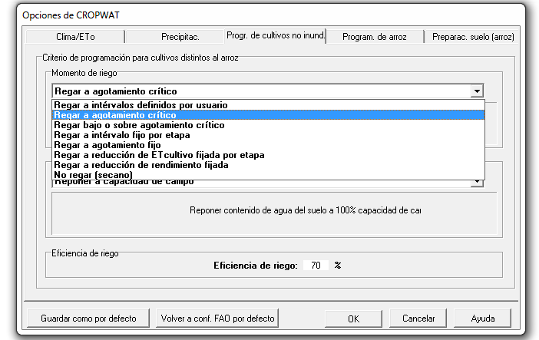
El Cropwat
Resultados

Slide 37
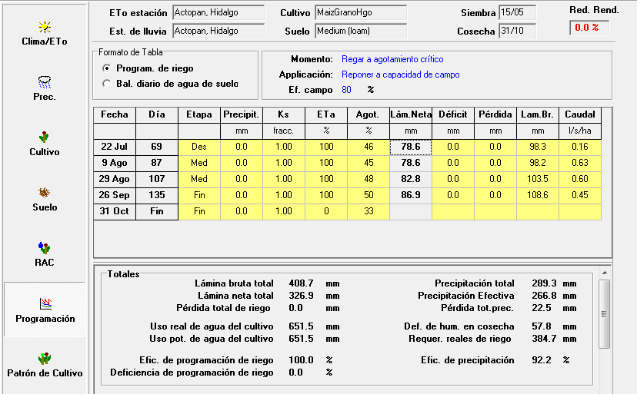
El Cropwat
Resultados
Calendario de riegos

Slide 38
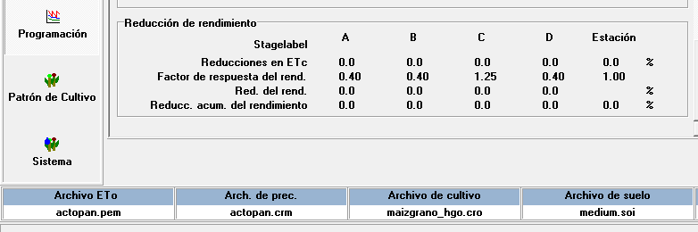
El Cropwat
Resultados
Calendario de riegos
Reducción de rendimiento por estrés hídrico

Slide 39
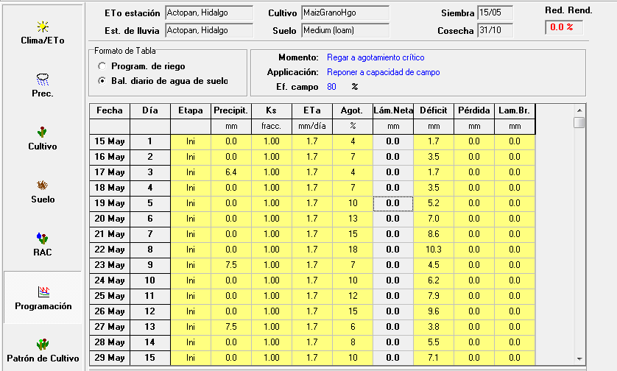
El Cropwat
Resultados
Balance diario de agua del suelo

Slide 40

El Cropwat
Resultados
El programa cuenta con una aplicación adicional que permite calcular las necesidades de riego de un sistema completo considerando el establecimiento de diferentes cultivos.
Para ello se debe activar en la aplicación Patrón de cultivo, en donde se deben introducir los cultivos incluidos en una zona de riego extensa.
Se deben proporcionar los cultivos a establecer, con sus fechas de siembra, así como el porcentaje de superficie sembrada con cada cultivo.

Slide 41
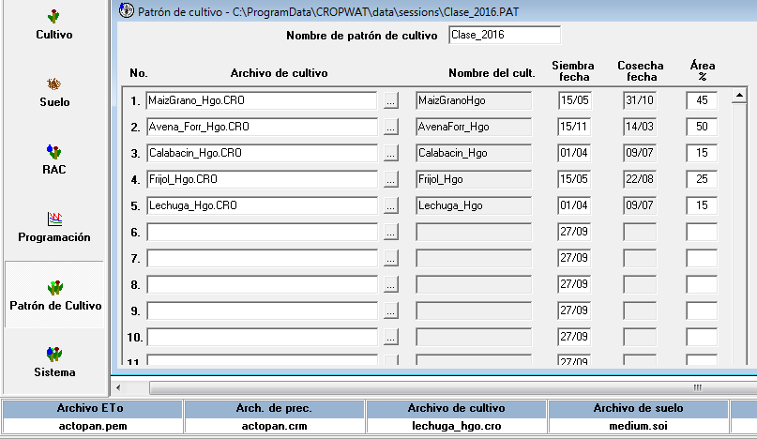
El Cropwat
Resultados
Patrón de cultivos

Slide 42
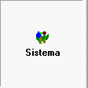
El Cropwat
Resultados
La aplicación Sistema, permite al usuario determinar el requerimiento neto de riego considerando el patrón de cultivos.
El programa determina las necesidades de agua que el sistema tendría que proveer en L/s ha para satisfacer las necesidades hídricas del patrón de cultivos registrado. El cálculo se realiza a nivel mensual.

Slide 43
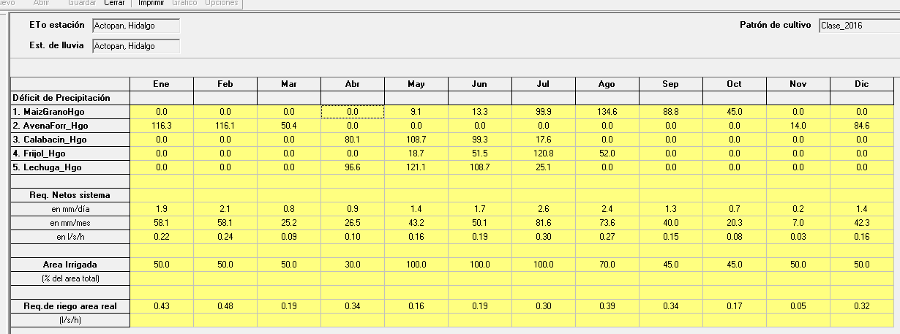
El Cropwat
Resultados
Necesidades de riego para el patrón de cultivos

Slide 44
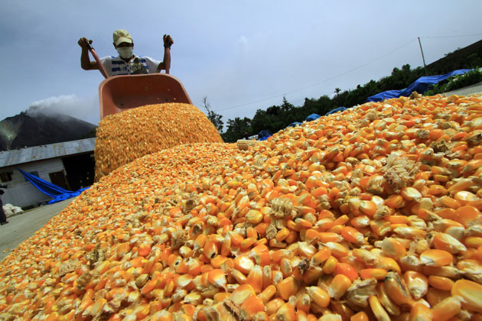
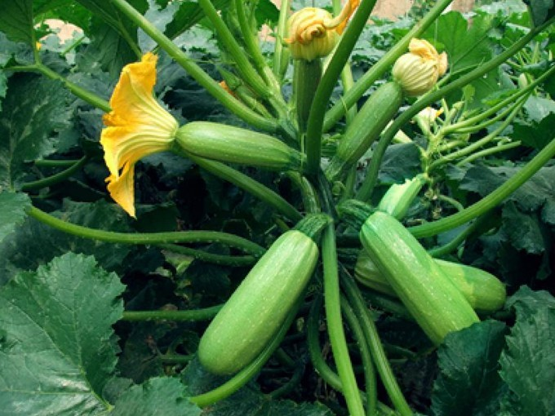
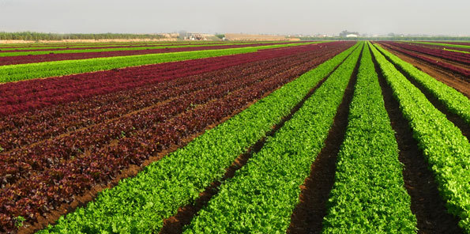
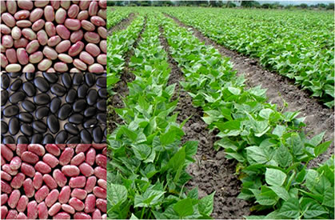

Slide 45
El Cropwat
Actividad 2
Calcular la evapotranspiración del cultivo a considerar en su proyecto final utilizando los coeficientes Kc corregidos, mediante el Programa CROPWAT 8.0

